Slide 1

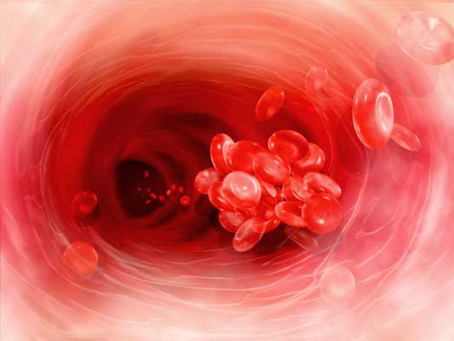
«ДВС-синдром и коагулопатия.
Принципы диагностики и лечения»
Куликов Александр Вениаминович
Уральский государственный медицинский университет
Российский университет дружбы народов
Кафедра анестезиологии, реаниматологии и трансфузиологии ФПК и ПП

Slide 2
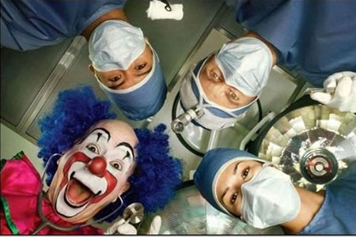
Кто в России специалист по гемостазу?
А должны все врачи при оказании неотложной помощи !

Slide 3
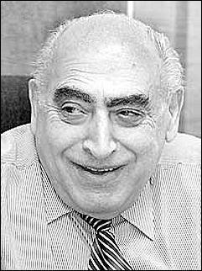
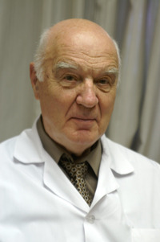
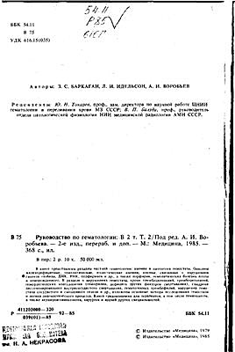


Великие учителя

Slide 4

Что нам нужно сегодня?
Единство определений и критериев постановки диагноза коагулопатии и ДВС-синдрома
Подготовка анестезиологов-реаниматологов по острым нарушениям системы гемостаза и трансфузиологии
Внедрение общепринятых тестов для своевременной диагностики острых нарушений в системе гемостаза
Внедрение алгоритма применения гемостатических препаратов и антикоагулянтов при критических состояниях

Slide 5
Определение
Коагулопатия (от лат. coagulum - «свертывание» и др.-греч. πάθος - «страдание») — патологическое состояние организма, обусловленное нарушениями свертывания крови в сторону гипокоагуляции (тромбоцитопения и дефицит факторов свертывания).
В МКБ: D68.9 Коагулопатия

Slide 6

Все чаще звучит не ДВС-синдром, а:
Острая травматическая коагулопатия
Септическая коагулопатия
Иммунная коагулопатия
Посттрансфузионная коагулопатия
Дилюционная коагулопатия

Slide 7


«Триада смерти»
Коагулопатия
Гипотермия
Ацидоз
González Balverde M, Ramírez Lizardo EJ, Cardona Muñoz EG, Totsuka Sutto SE, García Benavides L. [Prognostic value of the lethal triad among patients with multiple trauma]. Rev Med Chil. 2013 Nov;141(11):1420-6.
Коагулопатия при критических состояниях – независимый фактор риска смерти!

Slide 8

Что же такое ДВС-синдром?
Это тромбоз
Это хроническое заболевание
Нужно лечить плазмой
Это острое заболевание
Это кровотечение
Нужно лечить физиологическими антикоагулянтами

Slide 9

Определение МКБ 10: D65 Диссеминированное внутрисосудистое свертывание [синдром дефибринации]
ДВС-синдром - приобретённая, вторичная острая патология гемостаза.
Сопутствует только критическому состоянию!!!
Сoagulopathy consumptive: потребляются компоненты свертывающей и противосвертывающей системы крови
Может сопровождаться как кровотечением, так и микротромбозами

Slide 10
Определение
Тромбофилия - это патологическое состояние, характеризующееся нарушением системы свёртывания крови, при которой увеличивается риск развития тромбоза.
Гиперкоагуляционное состояние
а не хронический ДВС-синдром

Slide 11
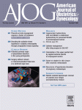
Основные причины ДВС-синдрома в акушерстве
Массивная кровопотеря
Отслойка плаценты
Преэклампсия / эклампсия / HELLP-синдром
Мертвый плод
Септический аборт и хорионамнионит
Эмболия амниотической жидкостью
Острая жировая дистрофия печени
Erez O, Mastrolia SA, Thachil J. Disseminated intravascular coagulation in pregnancy: insights in pathophysiology, diagnosis and management. Am J Obstet Gynecol. 2015 Mar 31.

Slide 12
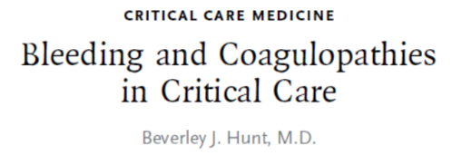
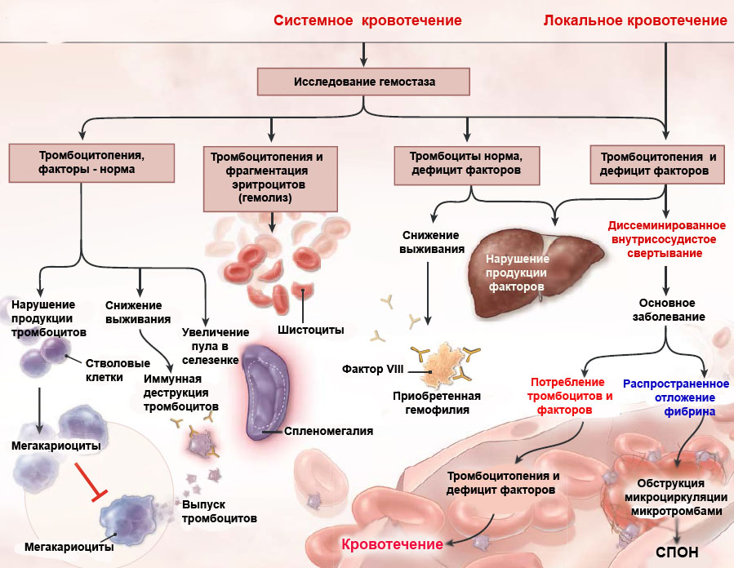
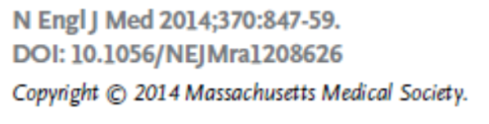

Slide 13
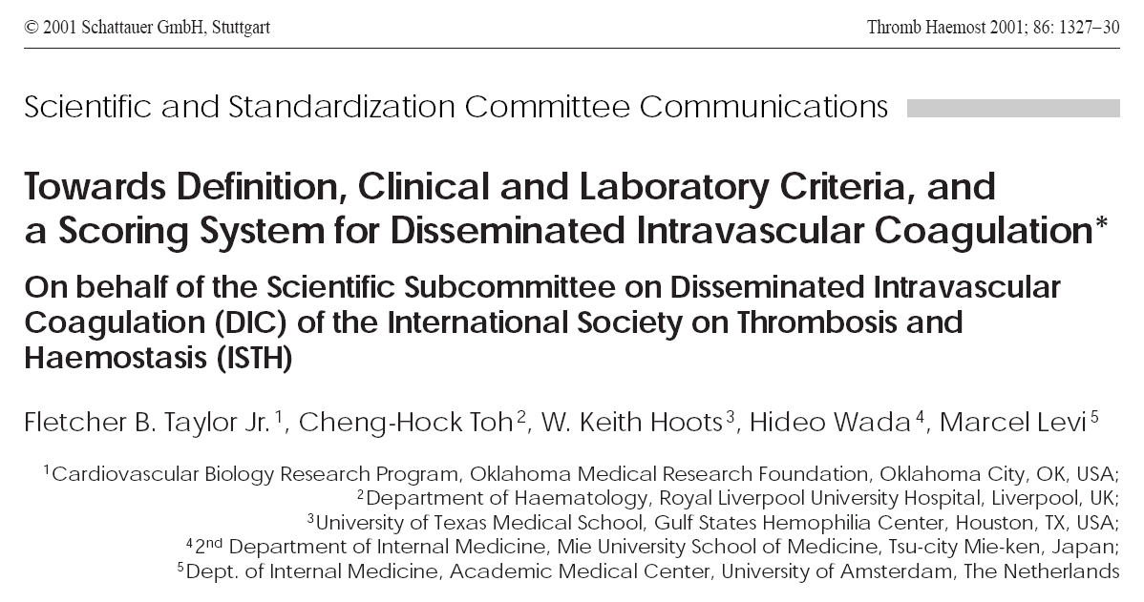
Стадии тромбогеморрагического синдрома (М. С. Мачабели)
1. Стадия гиперкоагулемии характеризуется быстрым или медленным поступлением в кровяное русло тканевого тромбопластина и в результате этого признаками гиперкоагуляции крови. При очень быстром поступлении в кровь тромбопластина она бывает очень короткой, и лабораторными методами ее установить трудно.
2. Стадия нарастающей коагулопатии потребления и фибринолитической активности характеризуется ускоренным тромбопластинообразованием, признаками коагулопатии потребления в виде снижения количества тромбоцитов, содержания факторов свертывания крови (особенно фибриногена), повышенным фибринолизом.
3. Стадия дефибринации и фибринолиза (дефибринационно-фибринолитическая стадия) отличается резким снижением активности и содержания почти всех факторов свертываемости крови, отсутствием фибриногена, резким повышением фибринолиза. Это часто терминальная стадия с резко выраженным геморрагическим синдромом и летальным исходом.
4. Восстановительная стадия, или стадия остаточных тромбозов и блокад, характеризуется восстановлением фибриногена и других факторов свертывания крови; клинически проявляется остаточными явлениями тромбозов, подчас необратимыми изменениями функций различных органов.
Весь мир с 2001 г.
Явный (overt) ДВС-синдром
Неявный (non overt) ДВС-синдром

Slide 14
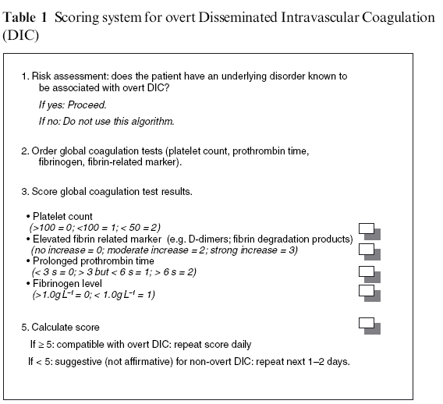
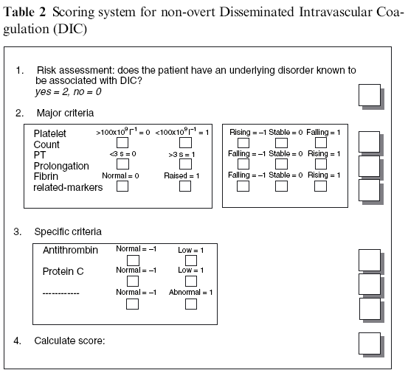
Шкалы диагностики ДВС-синдрома

Slide 15
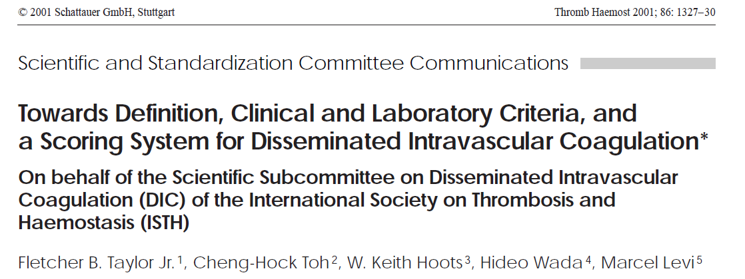
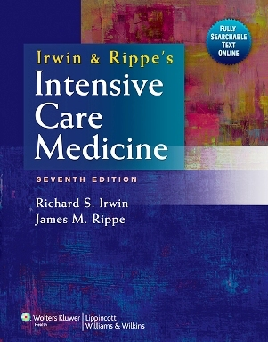
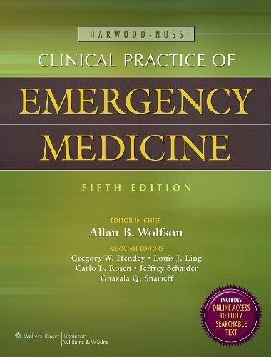
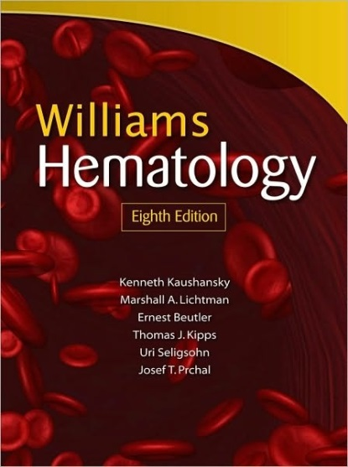
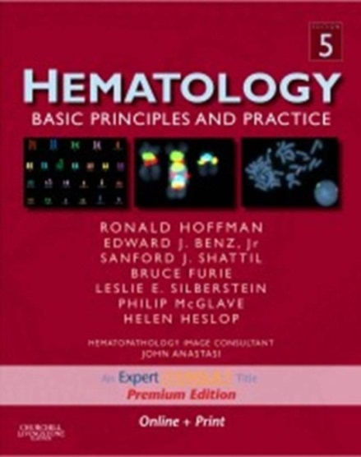
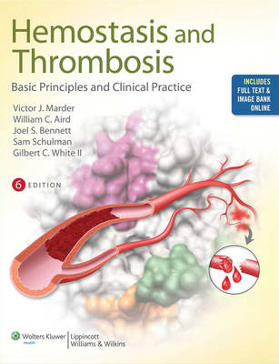



Slide 16
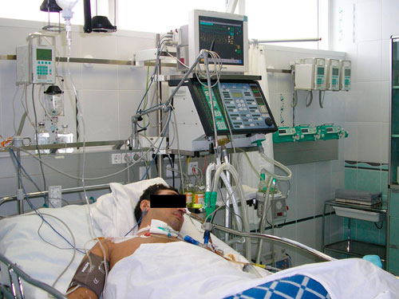
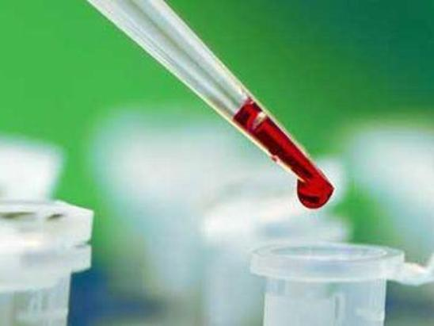

Диагностика ДВС-синдрома
Обязательное сочетание
Клиника критического состояния
Лабораторные маркеры

Slide 17
Основные тесты коагулограммы
1910 - W.W. Duke –метод определения кровотечения из прокола пальца
1913 R. I. Lee и P.D. White – определение времени свертывания в пробирке
1. Количество тромбоцитов | 150- 350 тыс в мкл | Критическое снижение – менее 50 тыс. в мкл
2. Концентрация фибриногена | 2-4 г/л | Критическое снижение – менее 1 г/л
3. Протромбиновое время - МНО – международное нормализованное отношение | = 1,0 | Критическое увеличение – более 1,5
4. Активированное парциальное (частичное) тромбопластиновое время –АПТВ, АЧТВ | 28-32 с | Критическое увеличение – более чем в 1,5-2 раза выше нормы
5. Продукты деградации фибрина-фибриногена ПДФФ (D-димер) |  | Увеличение

Slide 18
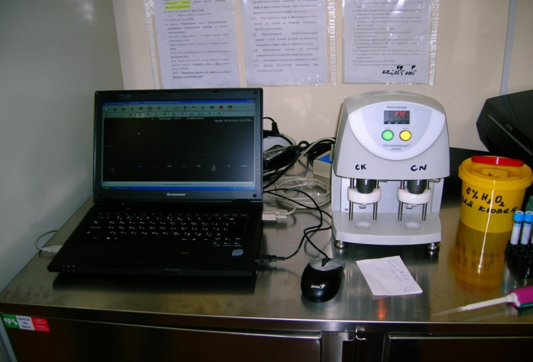
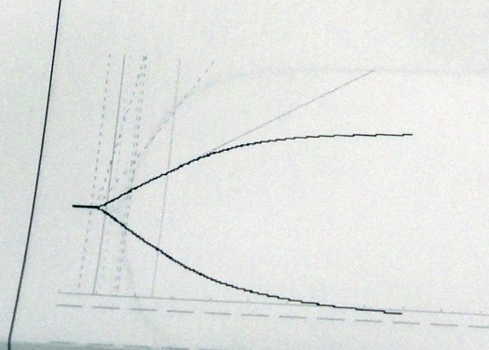
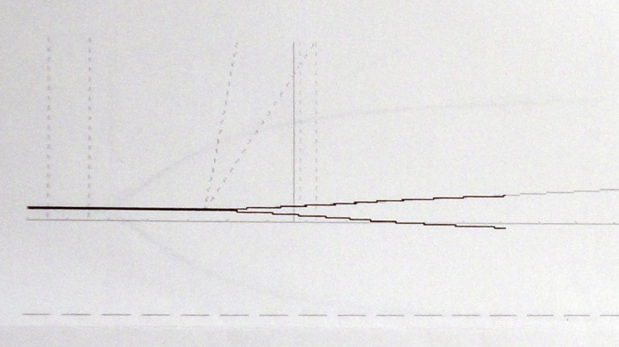
Тромбоэластограмма в экстренной ситуации может заменить всю лабораторию!
Тромбоэластограф TEG® 5000 в операционно-родовом блоке ОПЦ г. Екатеринбурга.
Исходное
Кровопотеря 2500 мл и коагулопатия

Slide 19

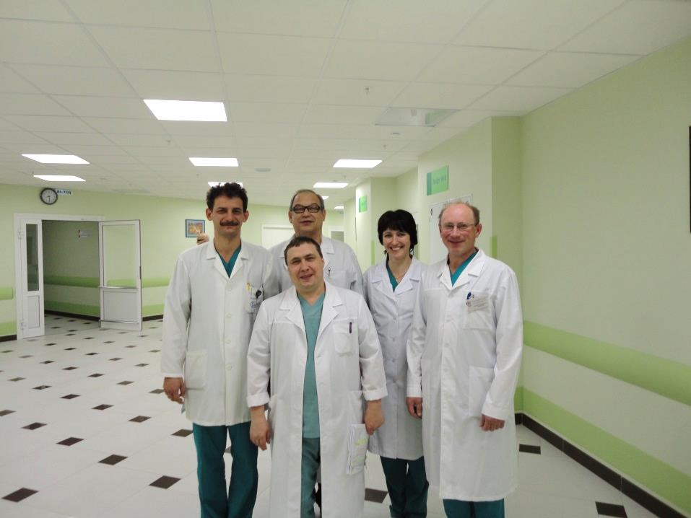
Подготовка кадров
Очень важно!
Подготовка по клинической трансфузиологии и гемостазу.
Анестезиолог-реаниматолог и акушер-гинеколог должны сами интерпретировать коагулограмму и принимать решения немедленно!

Slide 20
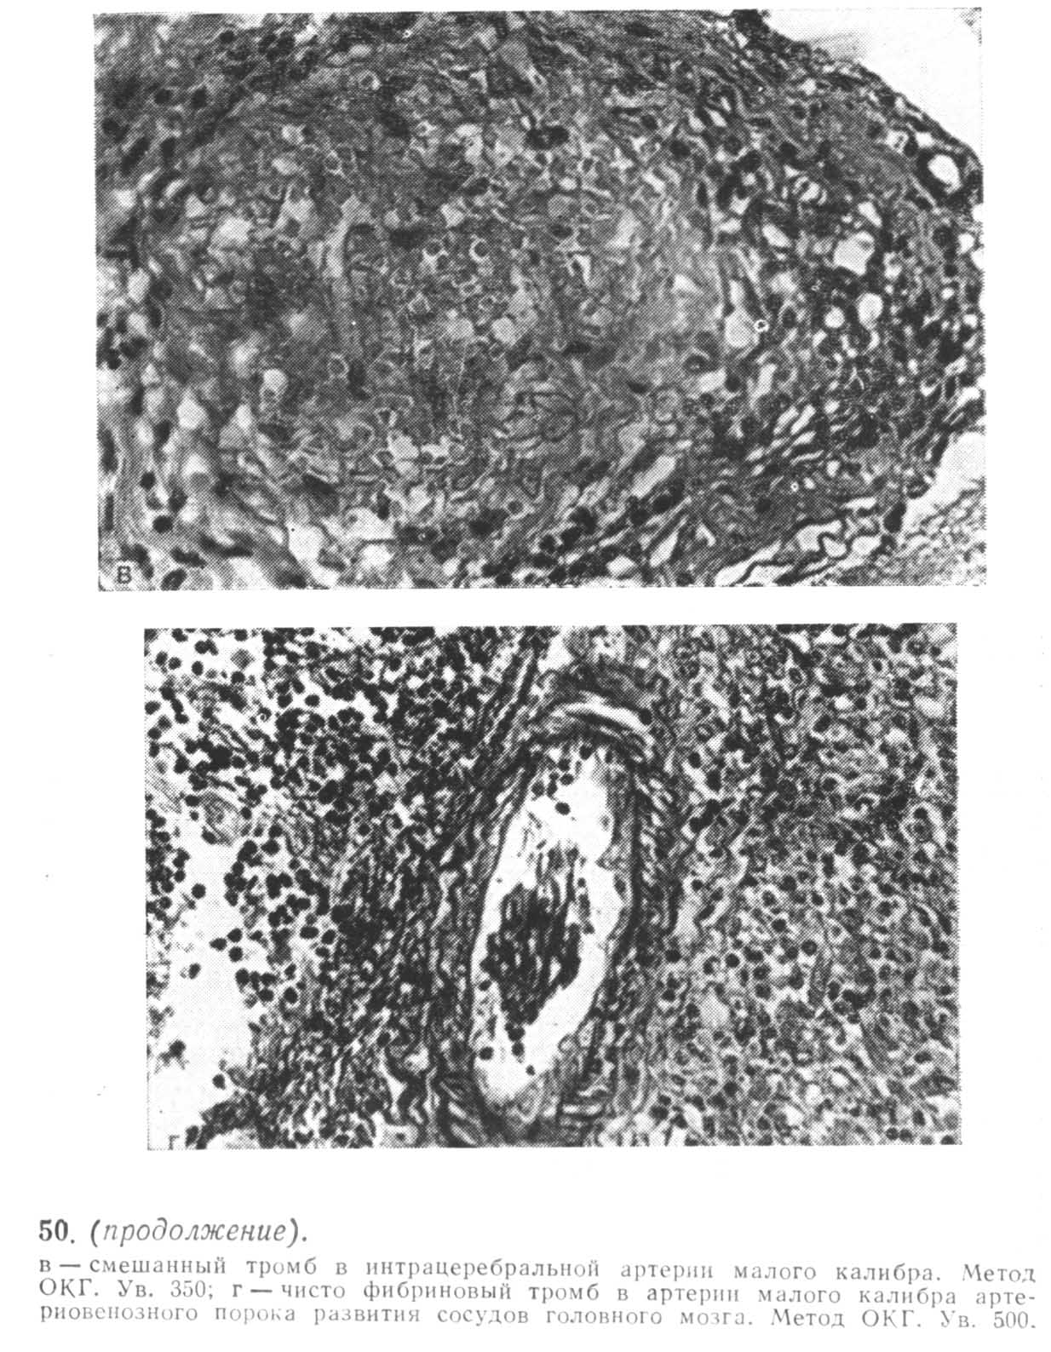
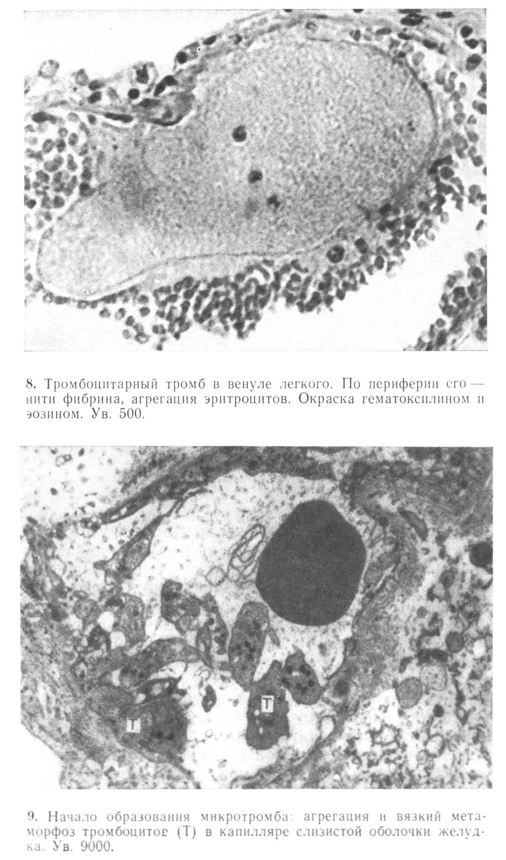
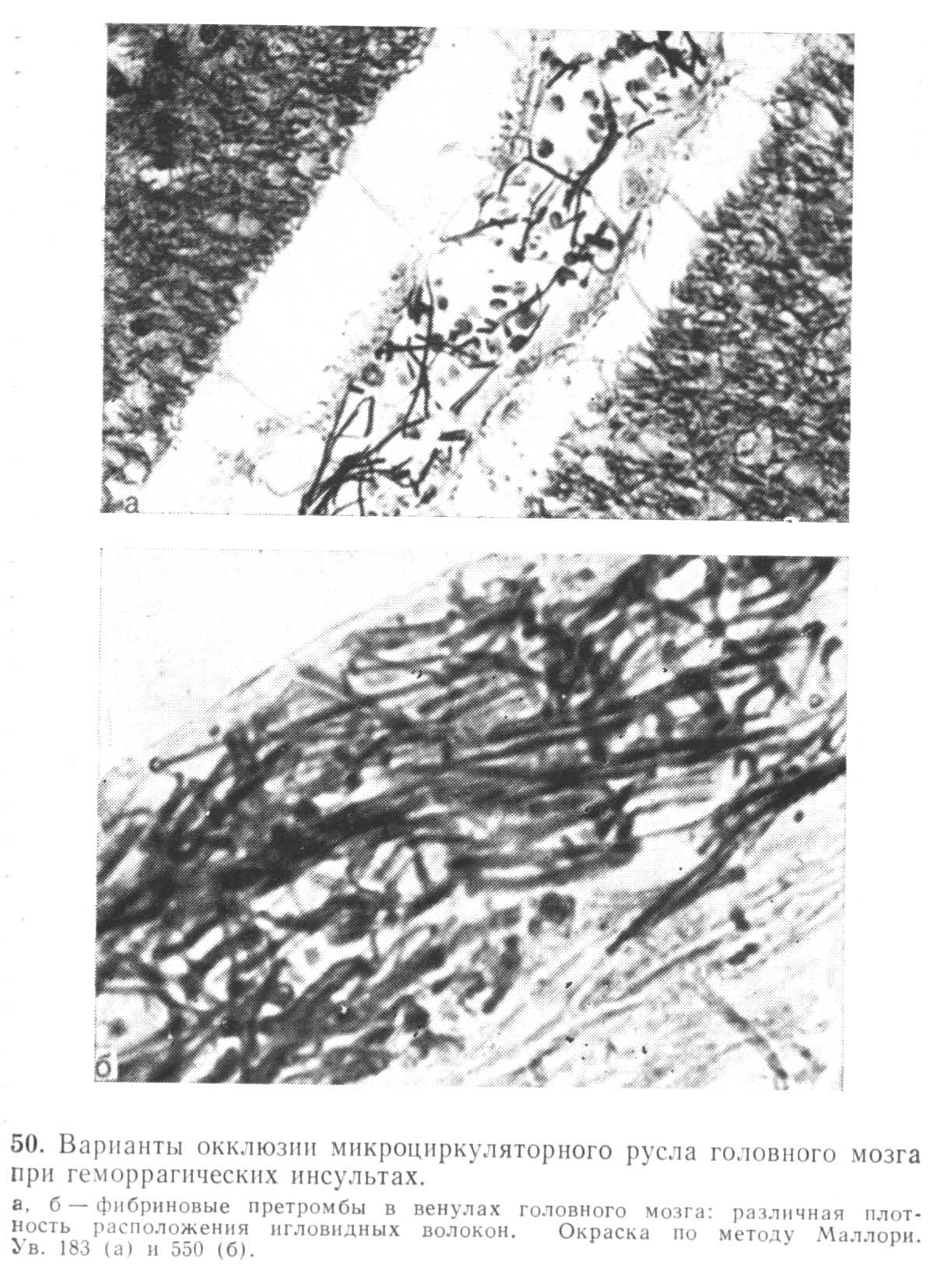
ДВС-синдром без кровотечения
(неявный - non overt)
- микротромбоз

Slide 21

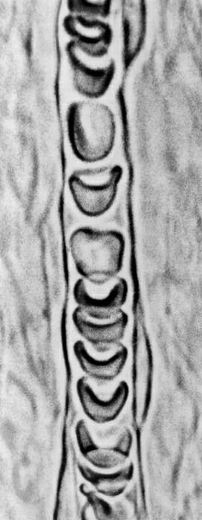


Роль ДВС-синдрома как микротромбоза в формировании «точки невозврата» (non-return-point) при шоке?
Микротромбоз
Кровоток меньше потребности в кислороде
Гипоксия
Полиорганная недостаточность

Slide 22
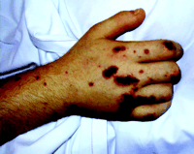
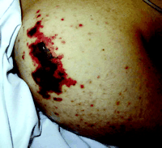
Кожные проявления ДВС-синдрома при менингококковой септицемии.

Slide 23
Причины тромбоцитопении в беременности
Тромбоцитопения у 10% беременных женщин, из них 70-80% - гестационная тромбоцитопения
Связанная с беременностью | Редкие причины
Гестационная тромбоцитопения Преэклампсия HELLP-синдром ДВС-синдром | Острый жировой гепатоз беременных Иммунная тромбоцитопения (ИТП) Тромботическая тромбоцитопеническая пурпура Гемолитико-уремический синдром СКВ Антифосфолипидный синдром Вирусная инфекция(ВИЧ) Недостаточность питания Дефицит фолиевой кислоты Злокачественные заболевания крови Лекарственные препараты Первичные нарушения костного мозга Синдром May-Hegglin Von Willebrand’s синдром 2b типа Серповидно-клеточный криз с секвестрацией в селезенке

Slide 24
Причины тромбоцитопении в беременности
Тромбоцитопения у 10% беременных женщин, из них 70-80% - гестационная тромбоцитопения
Связанная с беременностью | Редкие причины
Гестационная тромбоцитопения Преэклампсия HELLP-синдром ДВС-синдром | Острый жировой гепатоз беременных Иммунная тромбоцитопения (ИТП) Тромботическая тромбоцитопеническая пурпура Гемолитико-уремический синдром СКВ Антифосфолипидный синдром Вирусная инфекция(ВИЧ) Недостаточность питания Дефицит фолиевой кислоты Злокачественные заболевания крови Лекарственные препараты Первичные нарушения костного мозга Синдром May-Hegglin Von Willebrand’s синдром 2b типа Серповидно-клеточный криз с секвестрацией в селезенке
Микротромбоз!

Slide 25
Дифференциальная диагностика связанных с беременностью микроангиопатий
Клинические проявления | Преэклам- псия | HELLP | ГУС | ТТП | СКВ | АФС
Микроангиопат. гемолитическая анемия | + | ++ | ++ | +++ | От ± до +++ | - ±
Тромбоцитопения | + | +++ | ++ | +++ | + | +
Коагулопатия | ± | + | ± | ± | ± | ±
Артериальная гипертензия | +++ | ± | ± | ± | ± | ±
Почечная недостаточность | + | + | +++ | + | ++ | ±
Церебральная недостаточность | + | ± | ± | +++ | ± | +
Время развития | III трим. | III трим. | После родов | II трим. | любое | любое
Это микротромбоз!
ГУС -гемолитико-уремический синдром; ТТП – тромботическая тромбоцитопеническая пурпура;
СКВ –системная красная волчанка; АФС –антифосфолипидный синдром; ОЖАП – острая жировая дистрофия печени.

Slide 26
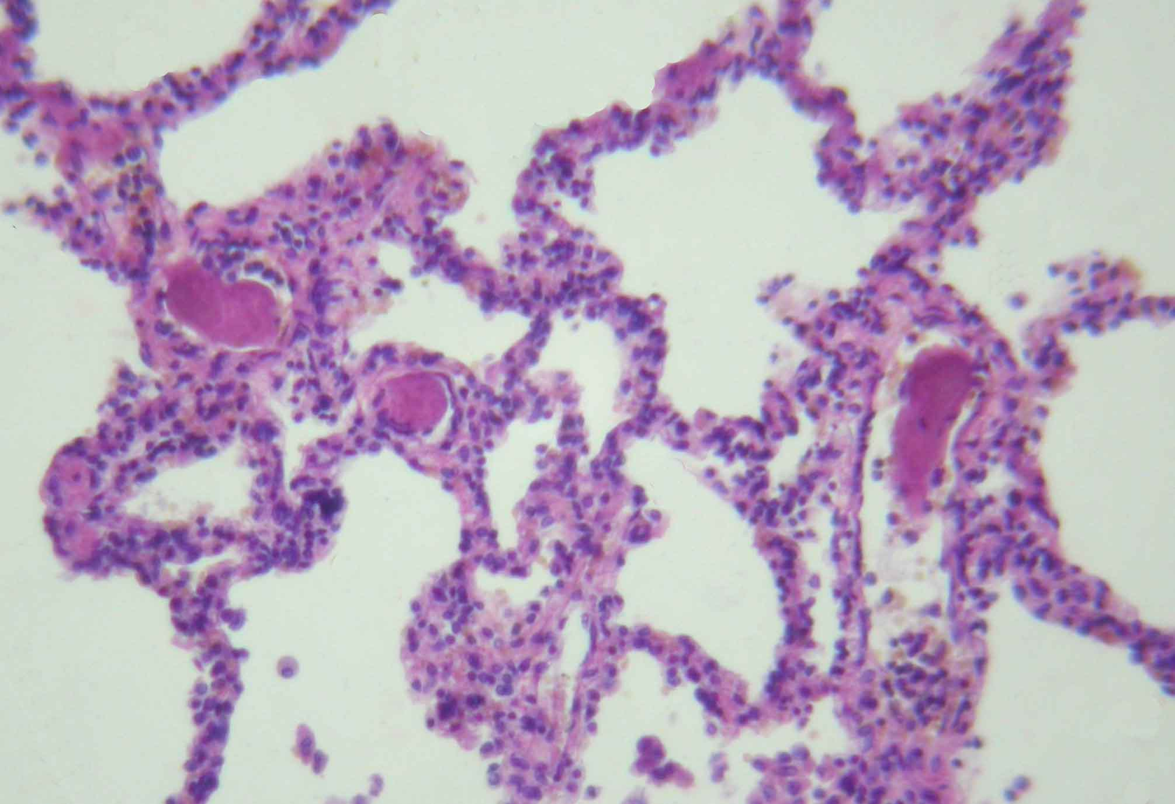
Морфология ДВС-синдрома: тромбы в сосудах микроциркуляции легких (показаны стрелкой) при эмболии амниотической жидкостью (автор микрофото А.В. Спирин, 2006).
Основа диагностики ДВС-синдрома – выявление микротромбоза, а не кровотечения!

Slide 27
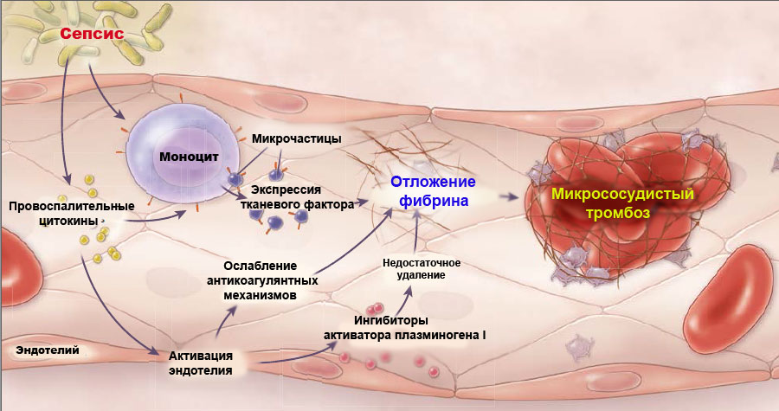
Снижение активности фибринолиза
Снижение уровня протеина С, антитромбина III, протеина S
Борьба идет более 30 лет!

Slide 28
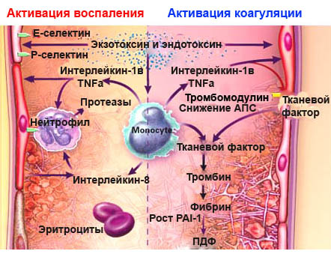

Slide 29
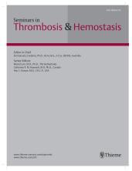
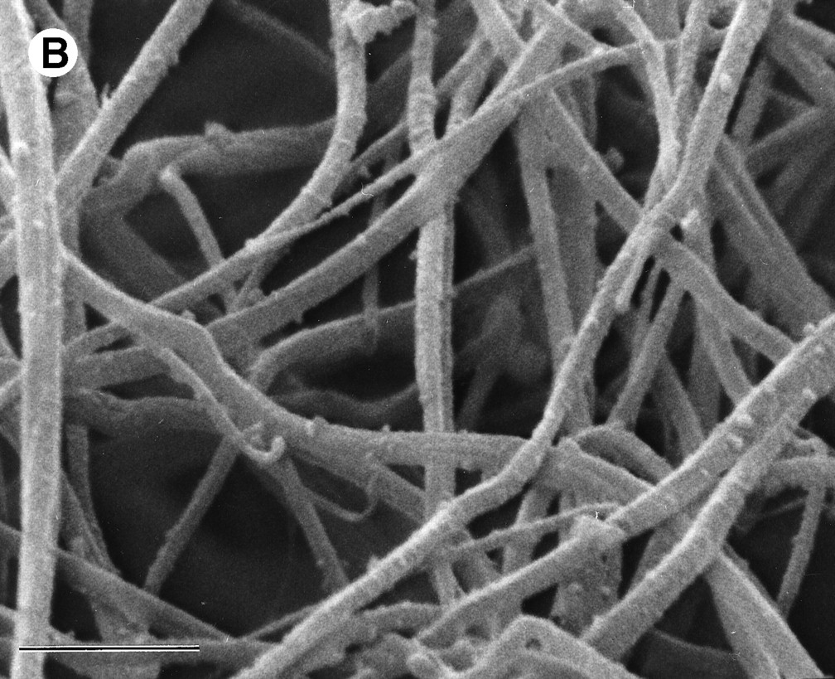
Levi M, Schultz M, van der Poll T. Sepsis and thrombosis. Semin Thromb Hemost. 2013 Jul;39(5):559-66.
Gando S. Role of fibrinolysis in sepsis. Semin Thromb Hemost. 2013 Jun;39(4):392-9.
… физическое улавливание бактерий на фибрин в месте инфекции может ограничить их возможности по распространению в близлежащих тканей, органов и кровообращения. При этих обстоятельствах нарушение фибринолиза защищает хозяина…

Slide 30
Интенсивная терапия ДВС-синдрома при сепсисе
Пациенты с тяжелым сепсисом и высоким риском смерти, полиорганной недостаточностью, имеющие оценку APACHE II >25 могут получать rhAPC при отсутствии противопоказаний (уровень 2В) (2008). Производитель забрал дротрекогин с рынка в октябре 2011 г.
В протоколе SSC 2012 г. – применение rhAPC не рекомендуется
Рассматривается применение антитромбина III и рекомбинантного тромбомодулина
Levi M. Diagnosis and treatment of disseminated intravascular coagulation. Int. Lab Hematol. 2014 Jun;36(3):228-36.
Iba T, Yamada A, Hashiguchi N, Nagaoka I. New therapeutic options for patients with sepsis and disseminated intravascular coagulation. Pol Arch Med Wewn. 2014 Apr 15. pii: AOP_14_029.
На 2014-2015 г.г. – рекомендаций нет!

Slide 31
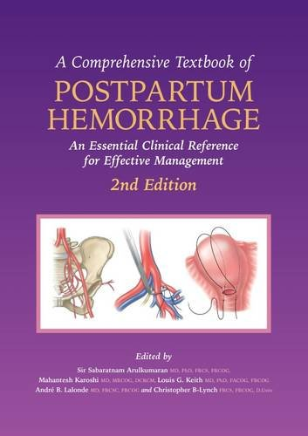
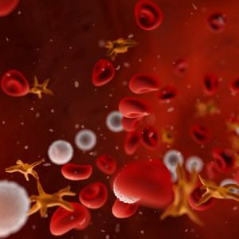
ДВС-синдром с кровотечением
(явный - overt)
или коагулопатия

Slide 32

При массивной кровопотере:
Там был Во-о-от такой ДВСище!

Slide 33
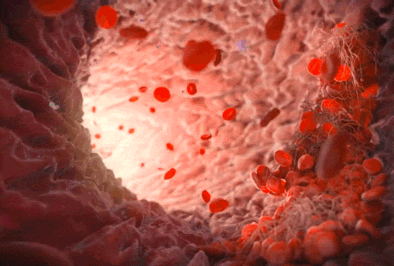
Что мы видим при массивной кровопотере:
Клинически - кровотечение
Кровь не сворачивается
Лабораторный контроль:
Критическое снижение:
Тромбоциты менее 50*10⁹
Фибриноген менее 1,0 г/л
МНО, АПТВ более 1,5 от нормы
Гипокоагуляция на ТЭГ

Slide 34

Все пропало шеф! Все пропало!

Slide 35

Что мы видим при кровопотере:
Как отличить
Потеря при кровотечении, гемодилюция
Потребление факторов при ДВС-синдроме
В остром периоде невозможно
Да и не нужно

Slide 36


А нужно быстро останавливать кровотечение
Хирургическая остановка кровотечения и замещение факторов
Достаточно если факторы потеряны при кровотечении и гемодилюции
Недостаточно при потреблении факторов при ДВС-синдроме
Микротромбоз
Полиорганная недостаточность

Slide 37

Снижение уровня факторов свертывания крови и развитие гипокоагуляции
Потеря при кровотечении
Разведение (гемодилюция)
Потребление при ДВС-синдроме
Повышенное разрушение (гиперфибринолиз)
Снижение продукции факторов в печени и костном мозге
Врожденная недостаточность (гемофилия, болезнь Виллебранда)

Slide 38
Шкала диагностики явного (overt) ДВС-синдрома International Society on Thrombosis and Haemostasis, 2001
Есть ли у пациента заболевание, соответствующее ДВС-синдрому?
Если да, то переходим к шкале:
Количество тромбоцитов | > 100*10⁹ 50-100*10⁹ < 50*10⁹ | 0 1 2
Растворимые мономеры фибрина/продукты деградации фибрина | Нет увеличения Умеренное увеличение Значительное увеличение | 0 2 3
Увеличение протромбинового времени | Менее, чем на 3 с От 3 до 6 с Более, чем на 6 с | 0 1 2
Фибриноген | Более 1 г/л Менее 1 г/л | 0 1
Баллы более 5 – явный ДВС-синдром

Slide 39
Критерии ДВС-синдрома в шкалах
Параметр | Критерии явного ДВС по ISTH | Критерии ДВС по JMHLW | Критерии ДВС по JAAM
Соответствующее заболевание | 0 баллов | 1 балл | 0 баллов
Клинические проявления | 0 баллов | Кровотечение – 1 балл ПОН -1 балл | SIRS более 3 – 1 балл
Тромбоциты, тыс в мкл | От 50 до 100 – 1 балл Менее 50 – 2 балла | От 80 до 120 – 1 балл От 50 до 80 – 2 балла Менее 50 -3 балла | От 80 до 120 и снижение на 30% – 1 балл От 50 до 80 – и снижение - 3 балла
ПДФ | Умеренное повышение – 2 балла Выраженное повышение- 3 балла | От 10 до 20 мкг/мл -1 балл От 20 до 40 мкг/мл – 2 балла Более 40 мкг/мл – 3 балла | От 10 до 25 мкг/мл -1 балл Более 25 мкг/мл – 3 балла
Фибриноген г/л | Менее 1,0 – 1 балл | От 1 до 1,5 -1 балл Менее 1,0 – 2 балла | Нет
Протромбиновое время | От 3 до 6 с – 1 балл Более 6 с – 2 балла | 1,25-1,67 -1 балла Более 1,67 – 2 балла | Более 1,2 – 1 балл
Диагноз | Боле 5 баллов | Более 7 баллов | Более 4 баллов

Slide 40
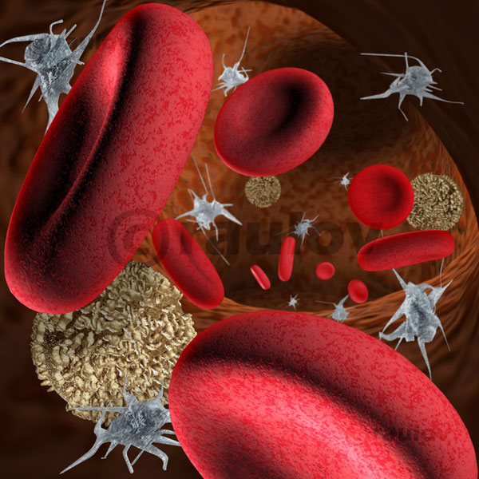
Дифференциальная диагностика ДВС-синдрома:
Массивная кровопотеря
Тромботическая микроангиопатия
Гепарин-индуцированной тромбоцитопения
Дефицит витамина K
Печеночная недостаточность

Slide 41
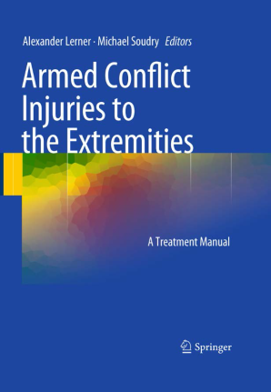
Умеренная
Кровопотеря
Массивная
Нет шока, коагулопатии
Шок , коагулопатия
Плазмозаменители (Коллоиды, кристаллоиды)
Не менее 200% от объема кровопотери
Антифибринолитики Компоненты крови как можно быстрее
Компоненты крови по строгим показаниям
Протокол массивной трансфузии
Эр : СЗП : Тр : Крио – 1 : 1 : 1 : 1
Факторы (Коагил 7) и концентраты факторов свертывания (Протромплекс)

Slide 42
Массивная кровопотеря
Агрессивная инфузия плазмозаменителей 30-40 мл/кг
Антифибринолитики Протокол массивной трансфузии эритроциты : плазма : тромбоциты: Крио - 1:1:1:1
Нет возможности
Нет стабилизации гемодинамики
Оптимально в первые 2 ч
Ранее подключение вазопрессоров (Норадреналин)
Титрование инфузии

Slide 43
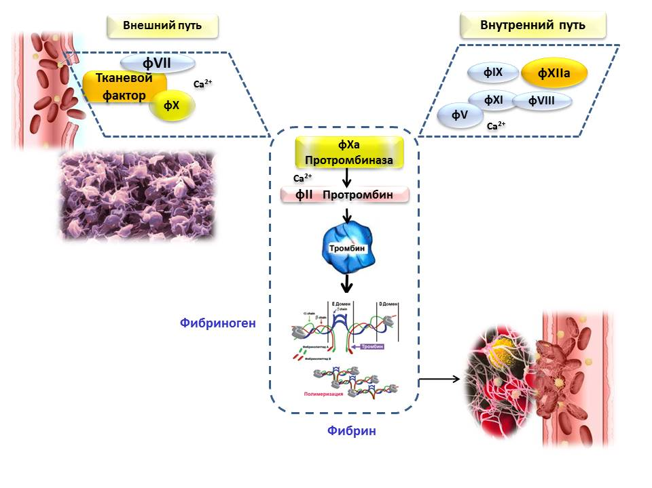
Минимальный вариант
Приказ МЗ № 183
СЗП
Тромбомасса
Ф. Виллебранда
Антифибринолитики
Фибриноген
Криопреципитат
СЗП
Витамин К

Slide 44

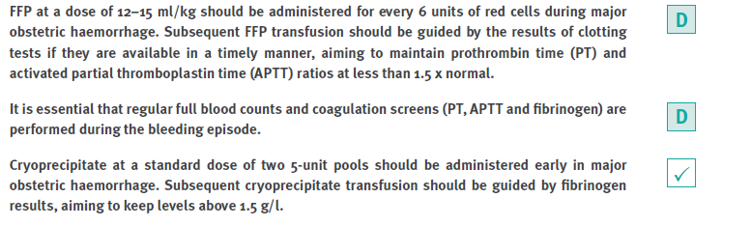
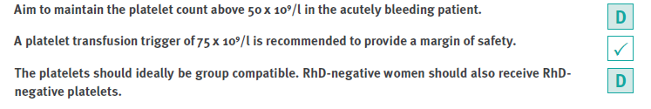

Slide 45
Максимальный вариант
СЗП
Протромплекс 600 – 4 фактора
Фактор VII – Коагил 7
Витамин К
Фактор VIII, IX
Тромбомасса
Ф. Виллебранда
Антифибринолитики
Фибриноген
Криопреципитат
СЗП
Витамин К
Местные гемостатики

Slide 46

Коагил
Протромплекс
При клиническом кровотечении
Плазма
КриоПр
Тромбоциты
Норма
Гипокоагуляция
Протромплекс

Slide 47
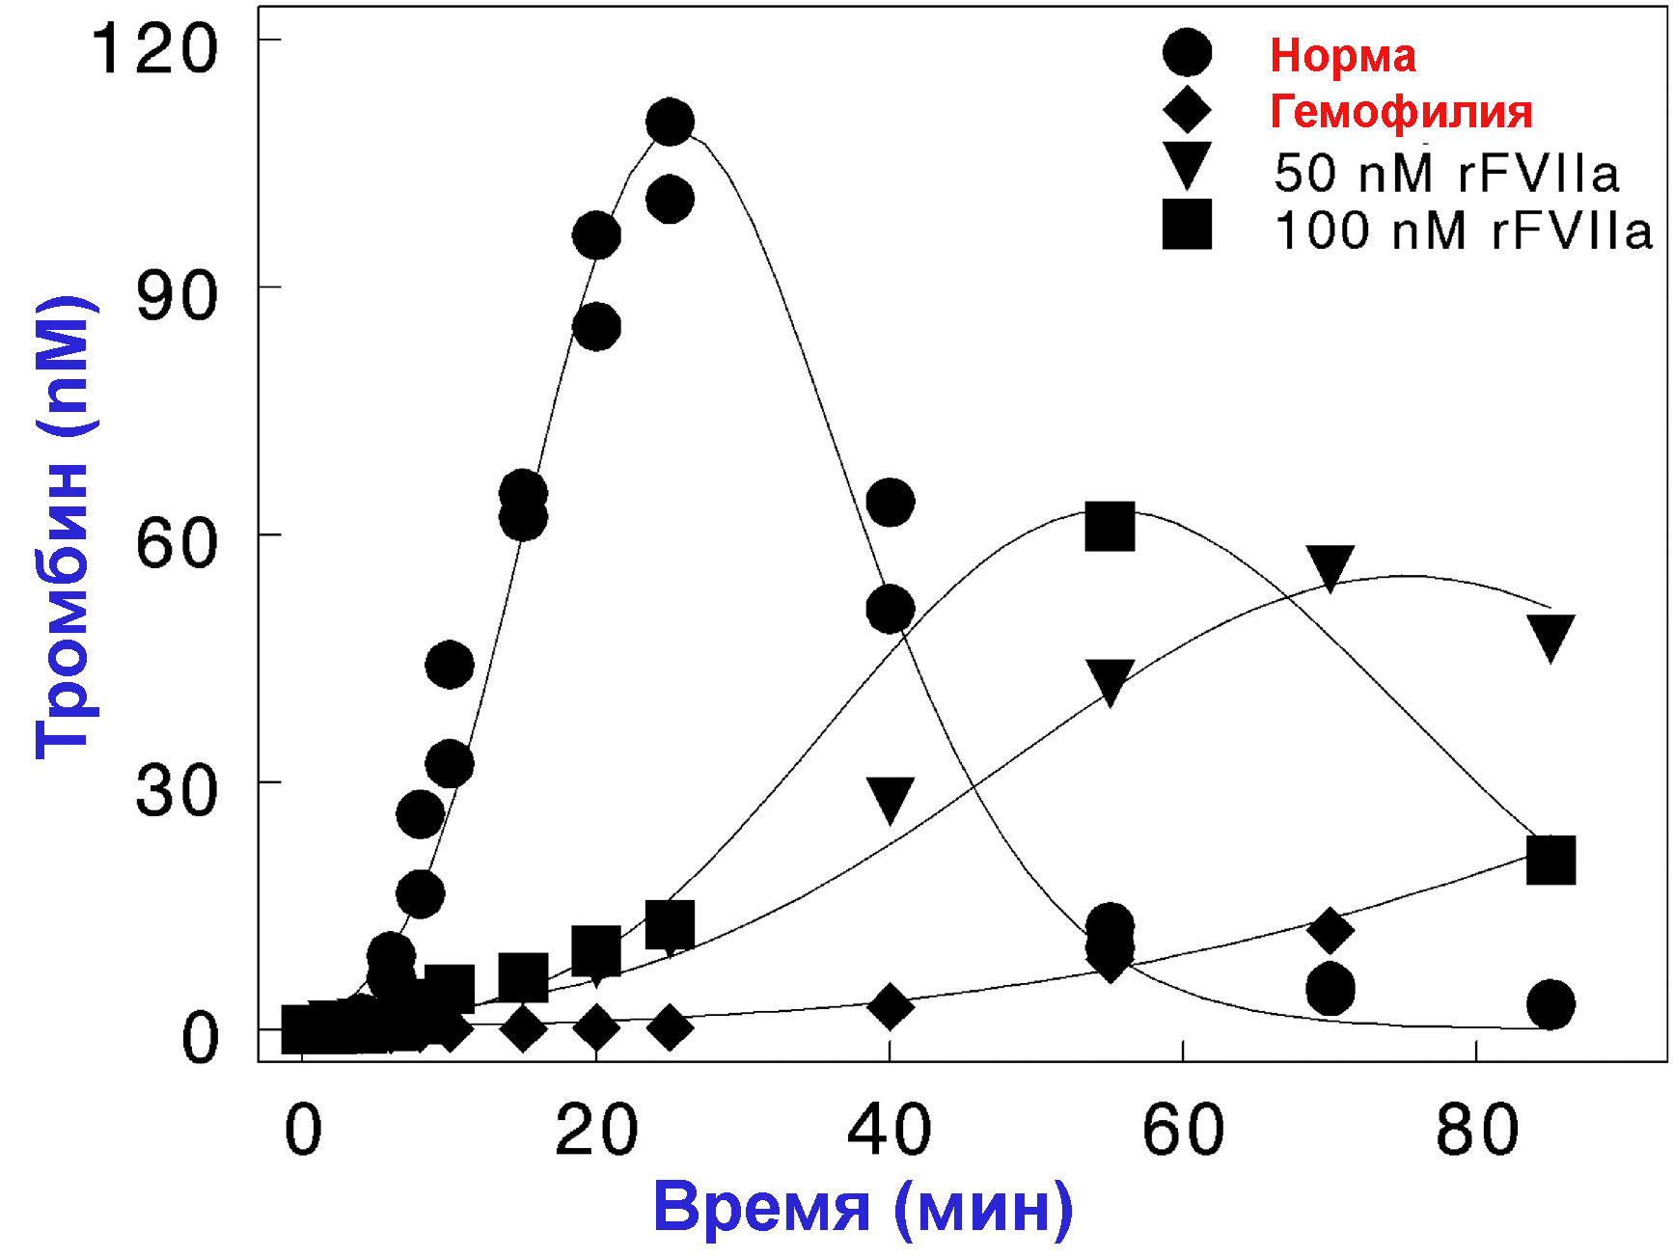

Slide 48
Преимущества концентратов факторов свертывания
Возможность немедленного введения
Иммунологическая и инфекционная безопасность
Уменьшается количество компонентов крови (СЗП, криопреципитат, тромбоцитарная масса, эритроциты).
Снижение частоты посттрансфузионного повреждения легких (TRALI)
Вводятся физиологические антикоагулянты

Slide 49
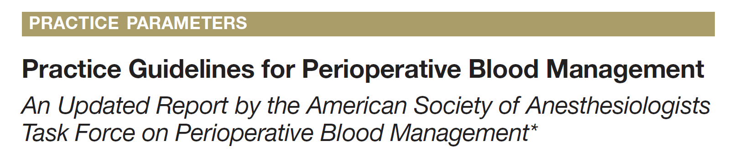
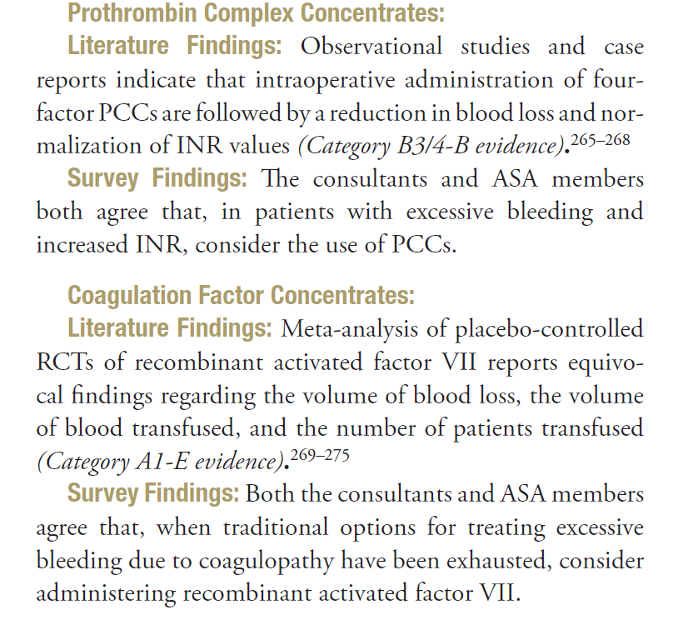
Концентрат протромбинового комплекса
Фактор VII

Slide 50
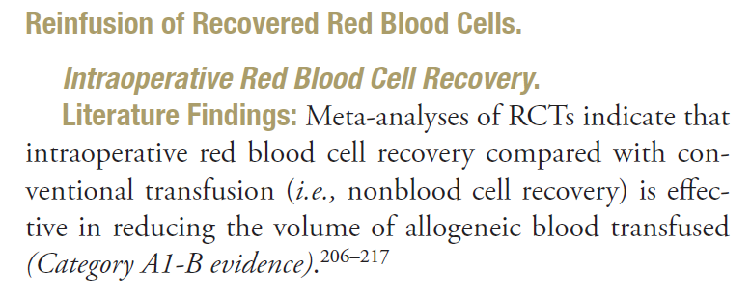
Реинфузия

Slide 51
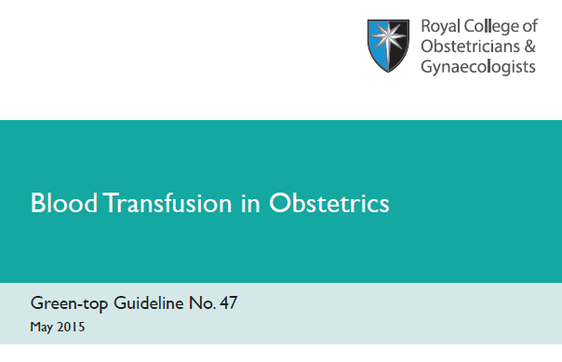
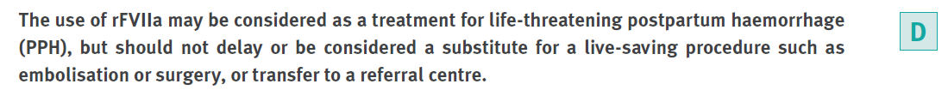

Slide 52
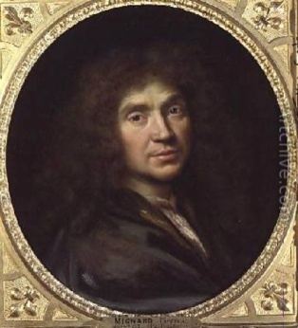
Беральд. …лекарства хороши только для людей здоровых и крепких, у которых хватает сил выдержать одновременно и болезнь и лекарство…
Мольер Ж.Б. «Мнимый больной», 1673

Slide 53




Транексамовая кислота

Slide 54

Транексамовая кислота 15 мг/кг и инфузия до остановки кровотечения

Slide 55

Гепарин при ДВС-синдроме нельзя:
При неустраненном источнике кровотечения
При тяжелой преэклампсии/эклампсии
При эмболии амниотической жидкостью
При HELLP-синдроме и остром жировом гепатозе
При отслойке плаценты
При предлежании плаценты
При тромбоцитопении
При врожденных коагулопатиях
Гепарин (НМГ) - при тромбопрофилактике и лечении ВТЭО

Slide 56
Прочие мероприятия
Согревание
Устранение гипоксии, ацидоза
Коррекция гипокальциемии (ионизированный Ca²⁺ 1,1-1,3 ммоль/л)
Устранение анемии (еще во время беременности – эритропоэтин, препараты железа)

Slide 57
Характеристика некоторых кристаллоидов
Раствор | Содержание в 1000 мл, ммоль/л |  |  |  |  |  | Осмоля -рность, (мОсм)
 | Na | К | Са | Mg | Сl | Носители резервной щелочности
Плазма крови | 136-143 | 3,5-5 | 2,38-2,63 | 0,75-1,1 | 96-105 | - | 280-290
Интерстиц. жидкость | 145 | 4 | 2,5 | 1 | 116 | - | 298
NaCl 0,9% | 154 | - | - | - | 154 | - | 308
Рингер | 147 | 4 | 6 |  | 155 | - | 309
Рингер-лактат (Гартмана) | 130 | 4 | 3 | - | 109 | Лактат 28 | 273
Рингер-ацетат | 131 | 4 | 2 | 1 | 111 | ацетат 30 | 280
Стерофундин изотонический | 140 | 4 | 2,5 | 1 | 127 | малат 5,0, ацетат 24 | 304
Йоностерил | 137 | 4 | 1.65 | 1,25 | 110 | ацетат 3.674 | 291
Плазма-Лит 148 | 140 | 5 | - | 1,5 | 98 | Малат, ацетат по 27 | 294

Slide 58
Гемостатическая терапия (утеротоники, антифибринолитики, эритроциты, компоненты крови, факторы свертывания крови)
Максимальная эффективность | Ограничение эффективности
При своевременной диагностике - ТЭГ | При продолжающемся кровотечении (дефект хирургического гемостаза)
Проведена максимально быстро | Эффективность снижена при задержке более чем на 2 ч
Раннее использование антифибринолитиков, факторов (фибриноген, фактор VII -Коагил) и концентратов факторов свертывания крови (КПК), тромбоцитов | Нет возможности реализовать «протокол массивной трансфузии»: СЗП:эритроциты:тромбоциты: КриоПр – 1:1:1:1
Раннее выведение из шока, стабилизация гемодинамики | Длительная централизация кровообращения, шок, гипотермия, ацидоз, гипокальциемия
ВЫВОД :
Готовность службы крови к максимально быстрому замещению факторов, запас факторов и концентратов факторов свертывания крови

Slide 59





Есть ли дешевые методы?
ЕСТЬ!!!

Slide 60
Цели контроля за коагуляцией
Отсутствует коагулопатическое кровотечение
Гемоглобин 70-90 г/л
Фибриноген более 2,0 г/л
Тромбоциты более 50000 в мкл
МНО, АПТВ менее 1,5 от нормы
Нормо- или гиперкоагуляция на ТЭГ
При наличии этих параметров продолжающееся кровотечение скорее всего связано с хирургическим дефектом

Slide 61

Кровопотеря – Шок - Коагулопатия

Slide 62


Благодарю за внимание!
Приходите на наши форумы, не пожалеете!

